Slide 2
Функциональные требования к “ The Last Run”.
Правила:
Начало в центре дороги
1 сек задержки препятствий в начале игры
Находясь в левой части дороги нельзя переместиться влево
Находясь в правой части дороги нельзя переместиться вправо
Минимум одна из трех дорог проходима
Проигрыш при не прохождении автомобиля через препятствия
Данная игра представляет собой гонку на автомобиле. Цель – набрать наибольшее количество очков, обходя препятствия, возникающие на пути. На экране всего три дороги. Передвигаться между ними можно влево и вправо. Игра заканчивается, когда авто врезается в препятствие.

Slide 3
Интерфейсы игры “Race: The Last Run”
Интерфейс главного меню
Интерфейс меню настроек
Интерфейс заданий
Интерфейс самой игры
Интерфейс паузы игры
Интерфейс окончания игры

Slide 4
Интерфейс главного меню
Вверху по центру находится название игры “Race: The Last Run”
Под ним четыре кнопки:
Играть
По нажатию загружается поле игры и её интерфейс
Настройки
По нажатию начинается загрузка интерфейса меню настроек
Задания
По нажатию начинается загрузка интерфейса меню заданий
Выход из игры
По нажатию происходит закрытие окна игры и её процессов

Slide 5
Интерфейс меню настроек
Содержит следующие элементы:
Музыка
Под ней ползунок громкости, отображающий текущее значение от 0 до 100
Управление
Под ней элементы управления:
“Влево”, а справа от него окно с текущим значением клавиши, выполняющей данное действие. Значение окна можно изменить: 1) Кликнуть на него курсором мыши или выбрать клавишей Enter; 2) Ввести значение, нажав клавишу, которая в дальнейшем будет выполнять данное действие; 3) Нажать клавишу Enter, чтобы подтвердить изменение.
“Вправо” и справа другое окно с вышеописанными функциями.
Кнопка сохранения изменений, которая отображается в интерфейсе, если пользователь совершил какие-либо изменения настроек. При нажатии на неё настройки сохраняются и используются в дальнейшем, после этого кнопка перестаёт отображаться до следующих изменений.
Кнопка выхода в главное меню, которая возвращает игрока в главное меню.
При первом запуске настройки установлены по умолчанию.

Slide 6
Интерфейс заданий
Задания
Содержание текущего задания, а под ней прогресс выполнения
Метка выполнения(выполнено/не выполнено)
Кнопка возвращения в главное меню, которая возвращает пользователя в главное меню

Slide 7
Интерфейс самой игры
1) Кнопка Esc вызывает интерфейс паузы игры. Он состоит из:
a. Кнопка “Продолжить” возвращает в игру, продолжая её
b. Кнопка “Выйти” возвращает пользователя в главное меню
2) Окончание игры (игрок проигрывает) вызывает интерфейс окончания игры:
a. Количество набранных очков
b. Кнопка “Начать заново”, она начинает игру сначала
c. Кнопка “Выйти” возвращает пользователя в главное меню
3) Количество набранных очков в данный момент в углу игры

Slide 8
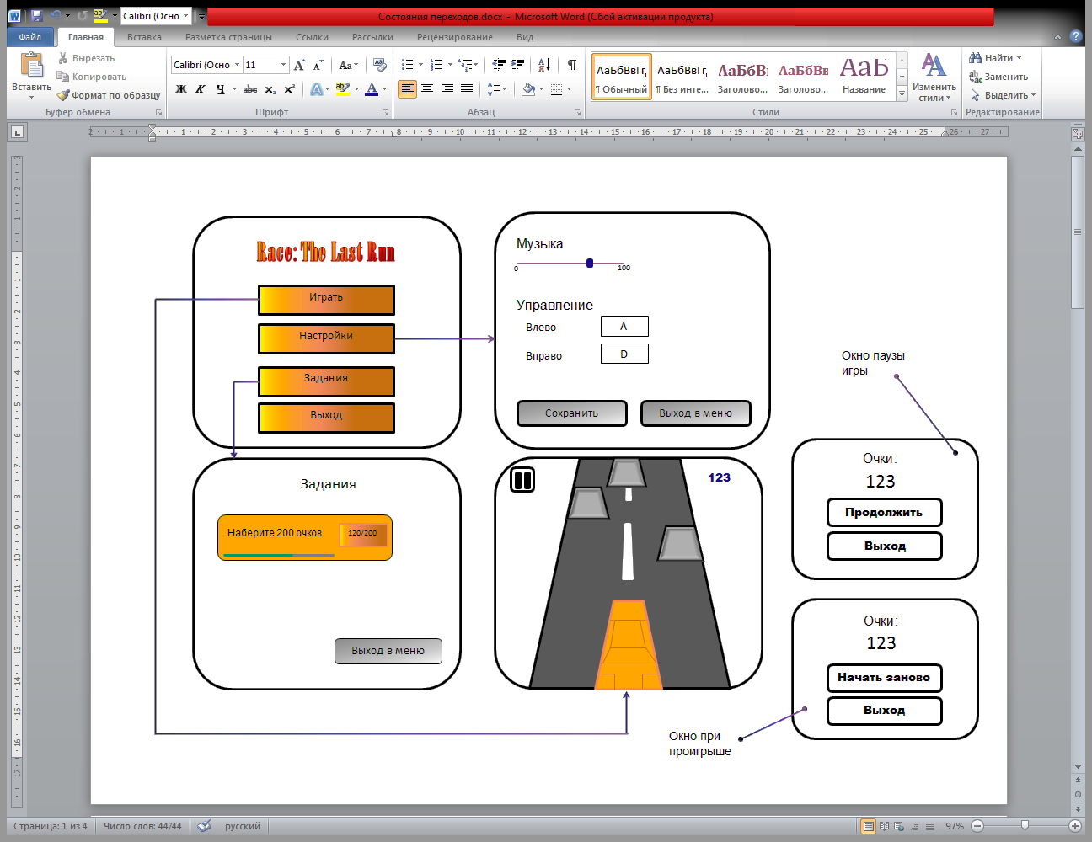
Прототип

Slide 9
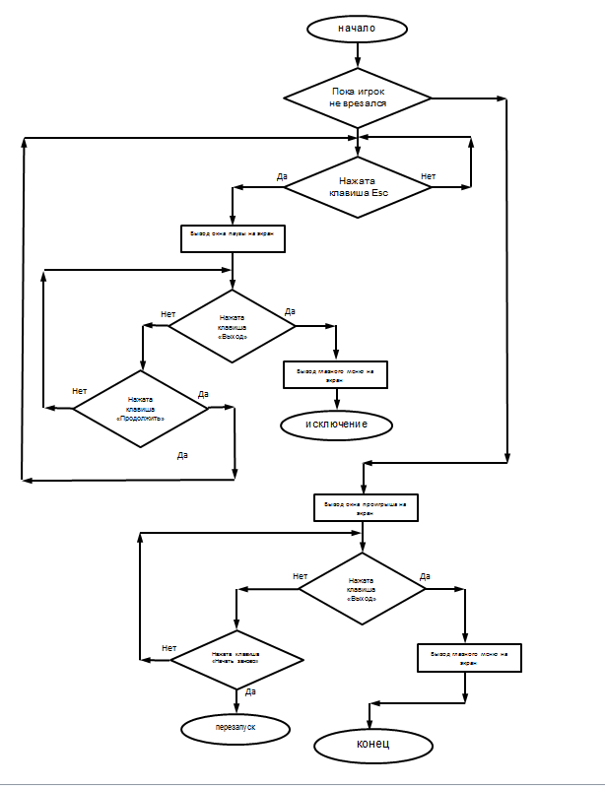
Блок-схема

Slide 10
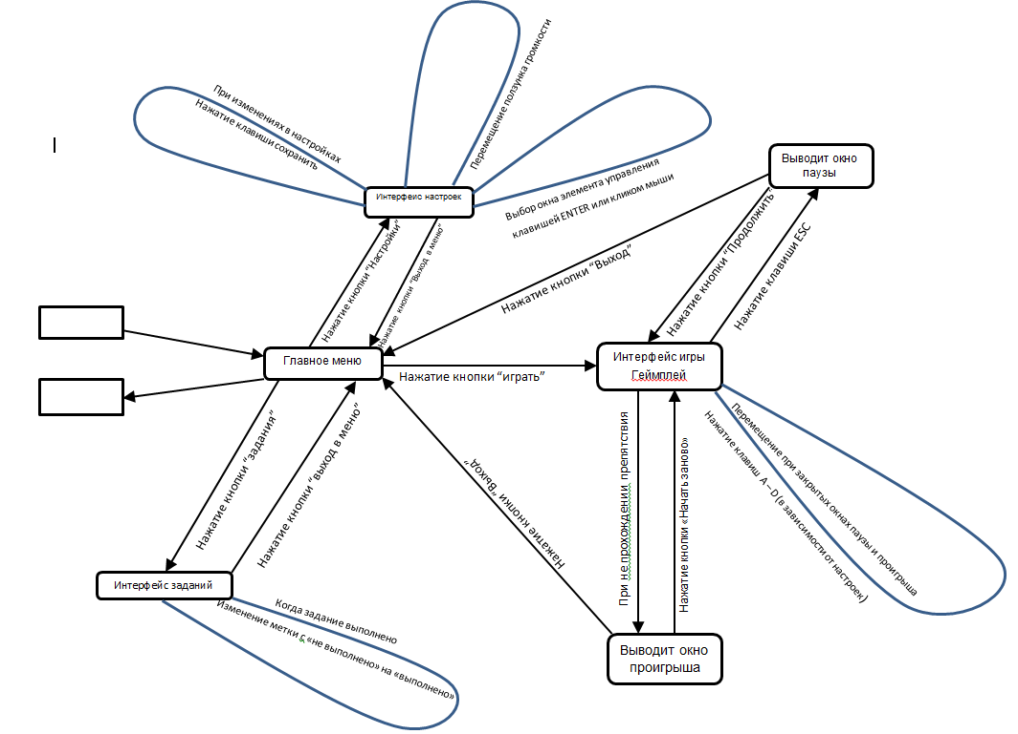
Состояния переходов

